Slide 1
课时6 微生物纯化和计数
朝阳区线上课堂·高三年级生物
北京市陈经纶中学 刘乃萌

Slide 2
课时6 微生物纯化和计数
本课内容：
一、某种微生物的纯化
二、某种微生物数量的测定
三、反馈练习

Slide 3
课时6 微生物纯化和计数
①能独立完成生物学教材所规定的生物实验，包括理解实验目的、原理、方法和操作步骤，掌握相关的操作技能，并能将这些实验涉及的方法和技能进行综合的运用。
②具备验证简单生物学事实的能力，并能对实验现象和结果进行解释、分析和处理。
③具有对一些生物学问题进行初步探究的能力，包括运用观察、实验与调查、假说演绎、建立模型与系统分析等科学研究方法。
④能对一些简单的实验方案做出恰当的评价和修订。

Slide 4
课时6 微生物纯化和计数
一、某种微生物的纯化
平板划线法
纯化
获得单菌落
稀释涂布平板法

Slide 5
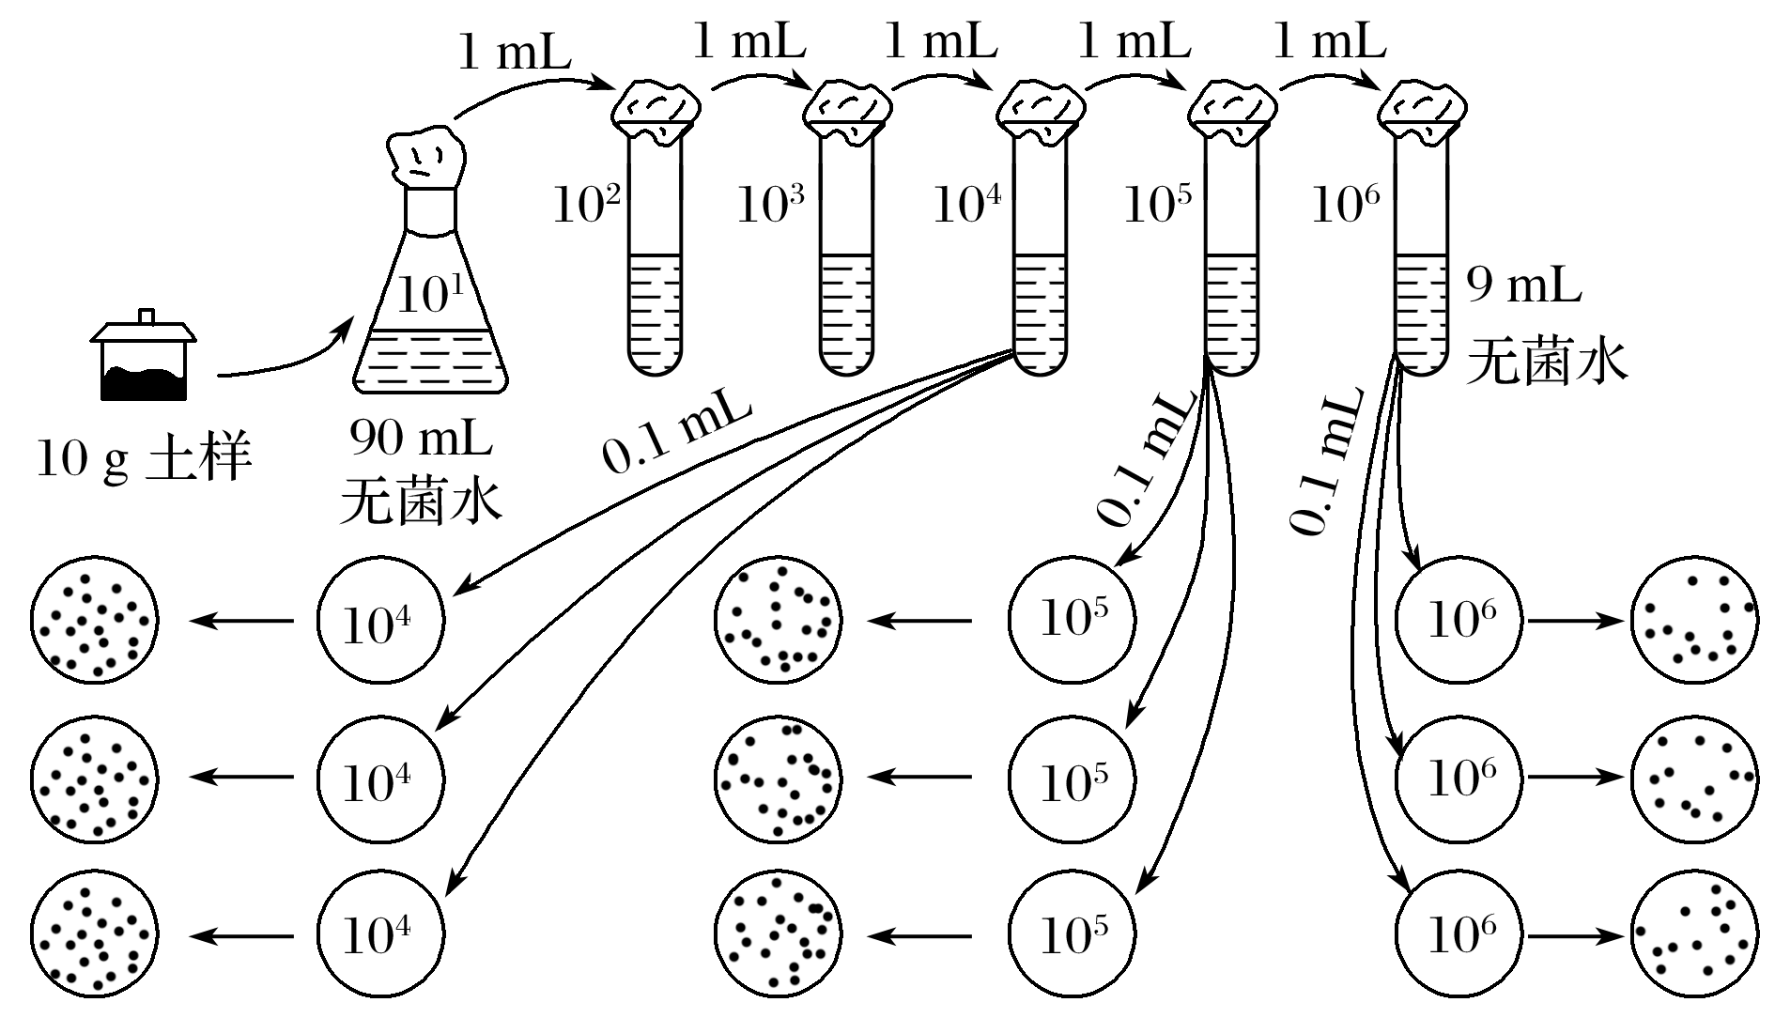
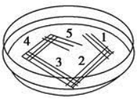
课时6 微生物纯化和计数
一、某种微生物的纯化
两种纯化细菌方法的辨析
平板划线法
稀释涂布平板法
比较项目
关键操作 | 用___________在__________培养基表面进行______________ | ①一系列的_____________ ②用________涂布固体平板培养基
注意事项
用途 | 纯化：获得微生物的_____________ | 既可以________________，又能对微生物进行_______
缺点
结果
接种环
固体平板
梯度稀释
连续划线
涂布器
每次划线前后均需灼烧接种环
适当增加稀释度的范围
纯化微生物
单细胞菌落
计数
不能对微生物计数
操作复杂，需要涂布多个平板

Slide 6
课时6 微生物纯化和计数
一、某种微生物的纯化
C
例1：用平板划线法或稀释涂布平板法纯化大肠杆菌时 ①可以用相同的培养基 ②都需要使用接种针进行接种 ③都需要在火焰旁进行接种 ④都可以用来计数活菌
A．①② B．③④ C．①③ D．②④

Slide 7
课时6 微生物纯化和计数
一、某种微生物的纯化
例2： 如图是微生物平板划线示意图。划线的顺序为 1、2、3、4、5。下列叙述正确的是
A. 在五个区域中划线前后都要对接种环和培养基进行灭菌
B. 划线操作时完全打开皿盖，划完立即盖上
C. 接种时不能划破培养基，否则难以达到分离单菌落的目的
D. 第1区和第5 区的划线最终要连接起来，以便比较前后的菌落数
C

Slide 8
课时6 微生物纯化和计数
二、某种微生物数量的测定
直接计数
——显微镜直接计数法
间接计数
（活菌计数）
——稀释涂布平板法

Slide 9
课时6 微生物纯化和计数
二、某种微生物数量的测定
两种测定微生物数量方法的辨析
比较项目 | 显微镜直接计数 | 稀释涂布平板法
是否可于计数活菌
注意事项
误差
否、不分死活
是
震荡摇匀
①取菌液接种前要____________
②为了保证结果准确，一般选择菌落数在________的平板上进行计数。
③为使结果接近真实值可将同一稀释度加到________________的平皿中，经涂布，培养计算出菌落____________
震荡摇匀
①取样前要____________
30—300
三个或三个以上
平均数
大
小
比实际数量____，
因为____________________
比实际数量___，因为
____________________________
不能区分细菌死活
个别菌落可能是由两个或多个细胞形成的

Slide 10
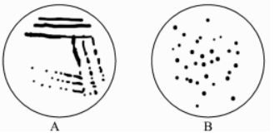
课时6 微生物纯化和计数
二、某种微生物数量的测定
例3：图A、B是培养大肠杆菌的结果，其对应的接种方法分别是__________________________________，除图B的活菌计数法外，_________________也是测定微生物数目常用的方法。
平板划线法、稀释涂布平板法
显微镜直接计数法

Slide 11
课时6 微生物纯化和计数
二、某种微生物数量的测定
例4：苯酚是工业生产排放的有毒污染物质，自然界中存在着降解苯酚的微生物。某工厂产生的废水中含有苯酚，为了降解废水中的苯酚，研究人员从土壤中筛选获得了只能降解利用苯酚的细菌菌株，筛选的主要步骤如图所示，①为土壤样品。请据图回答下列问题：
苯酚
(1)②中培养目的菌株的选择培养基中应加入_____作为碳源，②中不同浓度碳源的培养基_____(填“影响”或“不影响”)细菌的数量，如果要测定②中活细菌数量，常采用_____________法。
影响
稀释涂布平板

Slide 12
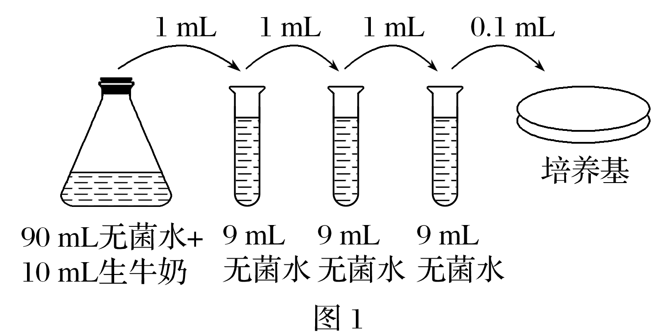
课时6 微生物纯化和计数
二、某种微生物数量的测定
例5：牛奶在饮用前都要经过巴氏消毒，以杀死有害微生物，为检测消毒前后牛奶中细菌含量变化情况，做如图1所示操作。用无菌吸管从锥形瓶中吸取1 mL生牛奶稀释液至盛有9 mL无菌水的试管中，混合均匀，如此再重复2次。请回答下列有关问题：

Slide 13
课时6 微生物纯化和计数
二、某种微生物数量的测定
（二）实验操作与结果分析
(1)取最终的牛奶稀释液0.1 mL滴在培养基上进行涂布，应选择的涂布工具是图2中的___。
B

Slide 14
课时6 微生物纯化和计数
二、某种微生物数量的测定
(平均菌落数÷涂布的稀释液体积)×稀释倍数
(2)图1中所示方法为稀释涂布平板法，理想情况下，培养一段时间后可在培养基表面形成菌落。若用该方法培养设置了3个培养皿，菌落数分别为35个、33个、34个，则可以推测生牛奶中每毫升含细菌数为________个，运用这种方法统计的结果往往较实际值_____(填“偏大”或“偏小”)，原因_______________________________。
3.4×10⁶
偏小
个别菌落可能是由两个或多个细胞形成的
解析
答案

Slide 15
课时6 微生物纯化和计数
二、某种微生物数量的测定
例6：某兴趣小组为了研究酵母菌种群数量的变化规律，进行了相关研究实验，图1为实验流程，图2为根据实验测得数据绘制的曲线图。请据图回答：
(1)本实验采用的测定方法是___________________，需要用到图3的________________在计数时一般采用______________法进行取样计数。
显微镜直接计数法
血细胞计数板
五点取样
图3
解析
答案

Slide 16
课时6 微生物纯化和计数
二、某种微生物数量的测定
(2)显微计数时发现所选取的样方中方格内酵母菌总数为零，可能的原因有(多选)（_____________）
A．样液中酵母菌数量过少B．样液稀释的倍数过大
C．样液取自于未摇匀的上清液D．实验过程中部分酵母菌死亡
A、B、C
解析
答案

Slide 17
课时6 微生物纯化和计数
三、反馈练习

Slide 18
课时6 微生物纯化和计数
三、反馈练习
反馈1：（2016四川卷.10）（12分）图甲是从土壤中筛选产脲酶细菌的过程，图乙是脲酶基因转录的mRNA部分序列。
（1）图中选择培养基应以 ________ 为唯一氮源；鉴别培养基还需添加__________作指示剂，产脲酶细菌在该培养基上生长一段时间后，其菌落周围的指示剂将变成 _____ 色。
（2）在5个细菌培养基平板上，均接种稀释倍数为10⁵ 的土壤样品液0.1mL，培养一段时间后，平板上长出的细菌菌落数分别为13、156、462、178和191。该过程采取的接种方法是_______________，每克土壤样品中的细菌数量为 ________×10⁸个；与血细胞计数板计数法相比，此计数方法测得的细菌数较____。
尿素
酚红
红
稀释涂布平板法
1.75
少

Slide 19
课时6 微生物纯化和计数
三、反馈练习
B
反馈2： 下列关于微生物分离和培养的有关叙述，不正确的是
A. 分离土壤中不同的微生物，要采用不同的稀释度
B. 测定土壤样品中的活菌数目，常用显微镜直接计数法
C.用血细胞计数板计数微生物时，实验结果往往偏大
D. 分离能分解尿素的细菌，要以尿素作为培养基中唯一氮源

Slide 20
谢谢您的观看
北京市朝阳区教育研究中心 制作

